Slide 1









PT Chitose Internasional Tbk
Meeting
Komite Audit
ke IV
18 June 2025

Slide 2











PT Chitose Internasional Tbk
Agenda Meeting
Laporan Keuangan May 2025
Progress Implementasi SAP di DH
Progress of External Audit Sucofindo Int. - 2025
Progress of Audit SMT
Q1 2025
External Audit CDAKB Kemenkes - 2025
Upcoming Audits Info

Slide 3




PT Chitose Internasional Tbk
Laporan Keuangan May 2025
CINT- May 25.xlsx

Slide 4





PT Chitose Internasional Tbk
Progress Implementasi
SAP di DH
Direct Holding:
PT Delta Furindotama (DF)
PT Sejahtera Wahana Gemilang (SWG)
PT Trijati Primula (TP)
PT Chitose C-Engineering Indonesia (CCI)
*sedang melakukan konfigurasi
akan go Live July 2025

Slide 5
PT Chitose Internasional Tbk
Progress Implementasi
SAP di DH
Will be adjusted to the timeline:
PT Sinar Sejahtera Mandiri (SSM)
PT Mega Inti Mandiri (MIM)
PT Sejahtera SamarindaFurindo (SSF)
PT Sejahtera Palembang Furindo (SPF)
Target selesai implementasi di
tahun 2025

Slide 6


PT Chitose Internasional Tbk
Progress of External Audit Sucofindo Int. 2025

Slide 7
No. | Category | Clause | Std | Auditor | Description | Deadline of Corrective Action | Root Cause Investigation* | Correction & Evidence* | Corrective Action & Evidence* | Status
(1) | (2) | (3) | (4) | (5) | (6) | (7) | (8) | (9) | (10)
1 | Obs | Lampiran I Butir III.A.2. b) | 1 | MF, MFG | Terhadap perubahan nomenklatur penomoran dokumen, pastikan sesuai dengan kondisi terkini. Contoh: Prosedur dokumen (MR.P.01), nomenklatur lama; CMS.P.1, nomenklatur baru (CMS) | 06-Jul-25 | Perubahan dokumen masih tahap progress sehingga nomenklatur penomoran dokumen masih acak dan belum dirapikan. | Penomoran Prosedur MR.P.1. Pengendalian Dokumen akan dirubah menjadi CMS.P.1. Pengendalian dokumen dengan No. Rev. N (New) dan melampirkan riwayat perubahan. | Semua Prosedur yang mengalami perubahan terkait dengan perubahan nama departemen atau penggabungan departemen akan dirubah sesuai nama departemen baru dengan No. Rev. N (new). | Closed
2 | Minor | Lampiran I Butir III.E. 2 | 1 | MF, MFG | Bukti pelatihan Auditor Internal a/n Ibu Aisyah untuk ISO 9001:2015 & CPAKB (HCGA) | 06-Jul-25 | Ybs merupakan Karyawan MT yang baru bergabung sehingga belum diikutsertakan pelatihan sebelumnya. | Karyawan ybs diikutsertakan dalam pelatihan Auditor Internal. | Karyawan yang menjadi Auditor Internal harus mengikuti pelatihan Internal Auditor dahulu. | Closed
3 | Minor | Lampiran I Butir III.D. 2.a | 1 | MF, MFG | Belum ada informasi ke Lembaga Sertifikasi terkait perubahan komponen Castor dari Sunny ke Bossay untuk model OPTIMUS 3E (RND) | 06-Jul-25 | Pemberitahuan Pergantian Spesifikasi Caster Kepada Sucofindo akan dilakukan Setelah Stock Castor lama (Sunny) Habis, sementara saat ini Stock castor sunny masih ada 416 Set. | Mengingatkan melalui Teknikal Informasi kepada internal supaya menghabiskan Stock Sunny caster , dan segera menggunakan caster bossay apabila telah habis. | Segera melakukan pemberitahuan melalui surat kepada Sucofindo tentang perubahan caster dari Sunny Castor menjadi Bossay. | Closed

Slide 8
No. | Category | Clause | Std | Auditor | Description | Deadline of Corrective Action | Root Cause Investigation* | Correction & Evidence* | Corrective Action & Evidence* | Status
(1) | (2) | (3) | (4) | (5) | (6) | (7) | (8) | (9) | (10)
4 | Minor | Lampiran I Butir III.E.4 | 1 | MF, MFG | 1) Terhadap pengukuran arus bocor menggunakan alat PAT, belum ditetapkan standar keberterimaan arus bocornya (QC) | 06-Jul-25 | Belum mengetahui standar keberterimaan arus bocor yang ditetapkan oleh SNI IEC 60601. | Standar keberterimaan arus bocor ditetapkan di Checksheet Produk Jadi. | Menetapkan standar keberterimaan arus bocor sesuai SNI IEC 60601 dan dituangkan dalam Checksheet Produk Jadi. | Closed
 |  |  |  |  | 2) Belum konsisten dalam pemeriksaan kelengkapan logo Sucofindo & SNI (PRODUKSI & QC) | 06-Jul-25 | Belum adanya revisi thd Checksheet Produk Jadi terkait pemeriksaan logo Sucofindo & SNI. | Penambahan pemeriksaan kelengkapan logo Sucofindo & SNI di Checksheet Produk Jadi. | Mereview dan mengecek kembali Checksheet Produk Jadi terkait kelengkapan logo Sucofindo & SNI 1 thn sekali. | Closed
5 | Obs | Lampiran I Butir III.D. 10.a | 1 | MF, MFG | Pastikan penilaian kinerja pemasok mencakup sesuai parameter yang telah ditetapkan. Contoh: Timotion, parameter pelayanan dan kepatuhan terhadap peraturan lingkungan (PURCHASING) | 06-Jul-25 | Penilaian pemasok untuk kriteria kepatuhan terhadap lingkungan untuk vendor Timotion belum dilakukan, dikarenakan barang import. | Akan dilakukan penilaian terhadap angkutan yang di pakai untuk ditribusi product Timotion. | Dilakukan Penilaian terhadap vendor Timotion setiap 4 bulan sekali untuk kriteria kepatuhan terhadap Lingkungan. | Closed

Slide 9
Sudah submit ke Auditor Sucofindo (SNI Bed) per 14 Juni 2025
No. | Category | Clause | Std | Auditor | Description | Deadline of Corrective Action | Root Cause Investigation* | Correction & Evidence* | Corrective Action & Evidence* | Status
(1) | (2) | (3) | (4) | (5) | (6) | (7) | (8) | (9) | (10)
6 | Obs | Lampiran I Butir III.D. 11 | 1 | MF, MFG | Terhadap tahapan pemotongan pipa 70/30 agar ditetapkan dokumentasi pemeriksaannya (PRODUKSI & QC) | 06-Jul-25 | Belum adanya produksi nursing bed yang menggunakan mesin laser cutting. | Penggunaan lembar inspeksi dan pengetesan selama proses (LIPSP), bukti terlampir. | Untuk produk kursi sudah dilakukan pengecekan dimensi terukur dan cek kualitas, selanjutnya akan dilakukan pula untuk pemotongan pipa nursing bed apabila berjalan menggunakan laser cutting. | Closed
7 | Obs | Lampiran I Butir III.D. 2.c) | 1 | MF, MFG | Agar dipastikan skala nilai pengukuran kepuasan pelanggan yang ditetapkan pada IK Survey Kepuasan Pelanggan Alat Kesehatan (skala 5.00) sesuai dengan skala nilai kepuasan pelanggan yang menjadi sasaran mutu/KPI (skala 4.00). (Global Sourcing) | 06-Jul-25 | Prosedur yang belum disesuaika dengan sasaran mutu/KPI. | Akan dilakukan penyesuaian pada prosedur survei kepuasan pelanggan Alat Kesehatan. | Melakukan survei kepuasan pelanggan sesuai dengan prosedur. | Closed

Slide 10



PT Chitose Internasional Tbk
Progress of
Audit SMT
Q1 - 2025

Slide 11
PT Chitose Internasional Tbk
Departement | Audit Findings | Reference | Finding Categorization | Impact Probability | Corrective Action for Auditee | Preventive Action for Auditee | Auditee Comments | Due Date | Findings Status
Global Sourcing | Terdapat barang Slow Moving sebanyak 772 pcs atas barang KUMI SDM 1260 Black BDO (FG-ZAO-ZAO-AS-0236) dengan nilai Rp 601.229.470, berdasarkan permintaan pengadaan barang import untuk stock sesuai surat 072/CINT/MKT/INT-01/X/2023. | ISO 9001:2015 Klausul: 8.1 Operational Planning and Control | Minor | 1. Berpengaruh pada cashflow 2. Penyimpanan memakan tempat 3. Potensi kerusakan & kehilangan barang-barang | Melakukan monitoring secara berkala data barang Slow Moving oleh Global Sourcing | Menetapkan kebijakan dan prosedur untuk proyeksi buffer stock produk import. | Akan menetapkan kebijakan dan prosedur untuk proyeksi buffer stock produk import. | 30 June 2025 | Open
Sales & Distribution | Terdapat Revisi (20 Februari 2025) atas PO Customer - SSM JOG 156 (PO terbit tgl 24 Desember 2024) item barang Ayumi Chair no. 6 yang sudah dijadikan target APS bulanan sebanyak 1.211 pcs. Namun ada revisi jumlah PO menjadi 946 pcs, sehingga ada kelebihan produksi 265 pcs. | ISO 9001:2015 Klausul: 8.1 Operational Planning and Control | Perlu Perhatian | Terdapat kelebihan Finish Goods sebanyak 265 pcs dan menjadi Slow Moving / Unmoving. | SSM harus mengambil sisa Finish Goods 265 pcs Ayumi Chair no. 6. | Membuat dan menetapkan kebijakan terkait dengan waktu tenggat Revisi PO Customer. | 1. Mendorong SSM untuk membeli item yang sudah di PO kan sebelumnya, 2. Mendorong menjual ke DH lain. | 31 July 2025 | Open
Sales & Distribution | Terdapat barang titipan Ayumi Chair no. 6 P Ivory sebanyak 390 pcs milik PT SSM (untuk customer Disdik Sleman) mengendap di gudang Chitose selama 139 hari (SJ nomor 908008323 tanggal 26 Des 2024 ke PT SSM) | ISO 9001:2015 Klausul: 8.1 Operational Planning and Control | Minor | Kerusakan dan kehilangan barang, kapasitas gudang Chitose atas Finish Goods berkurang. | Sales segera mengirimkan barang titipan tersebut ke SSM. | Menetapkan kebijakan dan prosedur untuk barang titipan. | Mendorong pengiriman barang ke gudang SSM. | 30 June 2025 | Open

Slide 12



PT Chitose Internasional Tbk
External Audit
CDAKB Kemenkes
2025

Slide 13
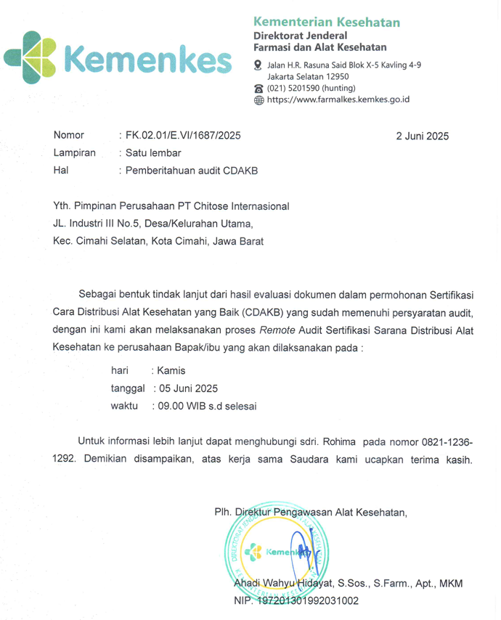

Telah dilakukan audit oleh Kemenkes:
Kamis, 05 Juni 2025
09.00 - 14.30
PT Chitose Internasional Tbk

Slide 14
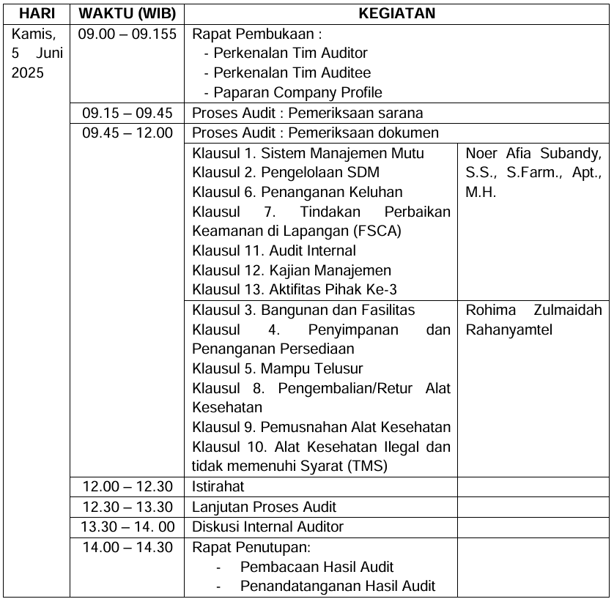
Audit Remote via Zoom
PT Chitose Internasional Tbk

Slide 15
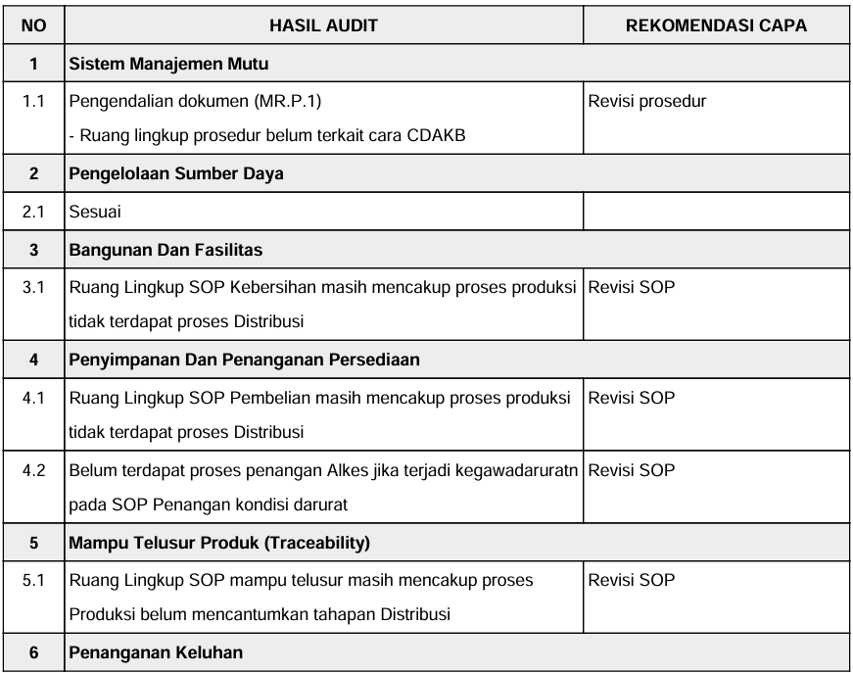
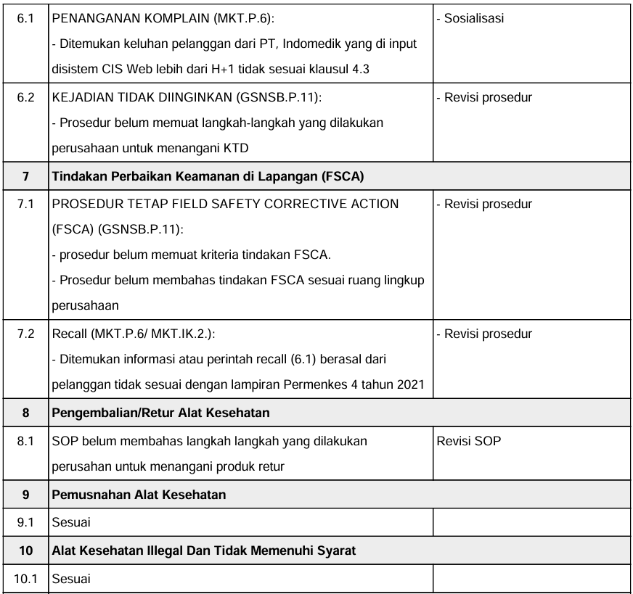
Audit Result: 15 Findings

Slide 16
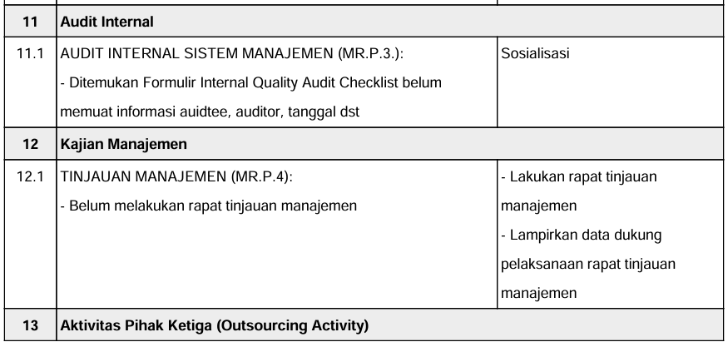
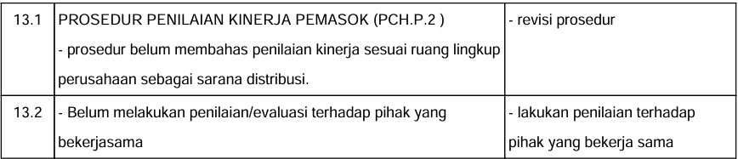
Audit Result:
Deadline oleh Auditor
20 hari kerja.
*akan disesuaikan dengan deadline yang lebih cepat di Internal

Slide 17
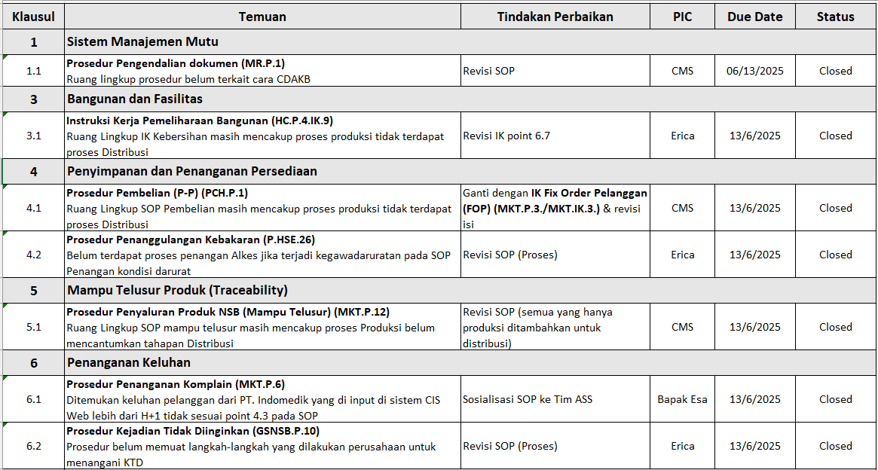
Progress update:
Deadline oleh Auditor
20 hari kerja.
*akan disesuaikan dengan deadline yang lebih cepat di Internal

Slide 18
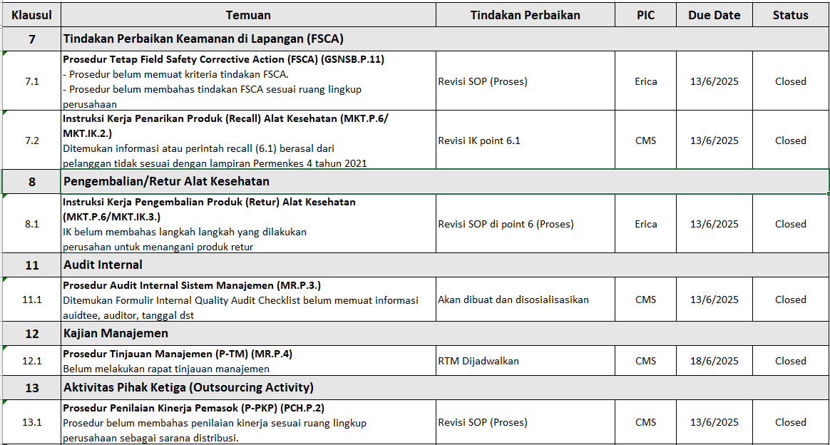
Progress update:
Deadline oleh Auditor
20 hari kerja.
*akan disesuaikan dengan deadline yang lebih cepat di Internal

Slide 19


PT Chitose Internasional Tbk
Upcoming
Audits Info
July
2025
Stock Opname Inventory Semester 1 - Week 1 to 2 (Induk)
Stock Opname DH Inventory Semester 1:
SWG, MIM, SSM - Week 2
Audit External Surveillance – URS ISO 9001, 14001, & 45001 - 14 – 16 July 2025
Audit Direct Holding (Account Receivables & Acc Payable):
On-site Visit (DF, SWG, & MIM) - Week 3 / 4
Remote & Data Sampling (TP, SSF, SSM, & SPF)

Slide 20


PT Chitose Internasional Tbk
Thank You!
For Your Attention

